Slide 1
The travelling-salesman problem ——证明旅行商问题是NPC问题
By 王睿
2017年4月26日

Slide 2
TSP
一个售货员必须访问n个城市，他希望进行一次巡回旅行，恰好访问每个城市一次，并最终回到出发城市。这个售货员从城市i到城市j的旅行费用为一个整数c(i, j),旅行所需的全部费用是他旅行经过的各边费用之和，而售货员希望使整个旅行费用最低。
把该问题模型化为一个具有n个顶点的完全图，需要找到一个哈密尔顿回路，且这个回路各边的权重和最低。

Slide 3
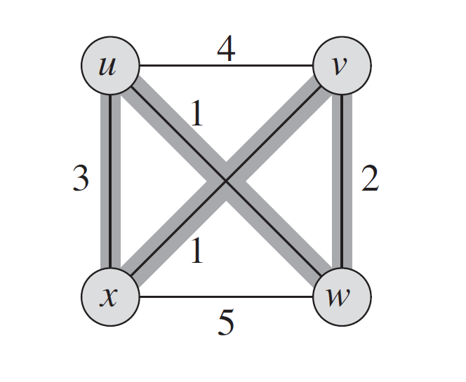
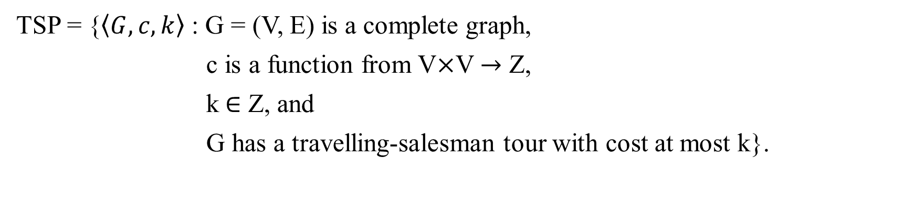
TSP对应的判定问题的形式语言
TSP = {$〈G,c,k〉$ : G = (V, E) is a complete graph,
c is a function from V$×$V$→$ Z,
k$∈$ Z, and
G has a travelling-salesman tour with cost at most k}.
An instance of the travelling-salesman problem. Shaded edges represent a minimum-cost tour, with cost 7.

Slide 4
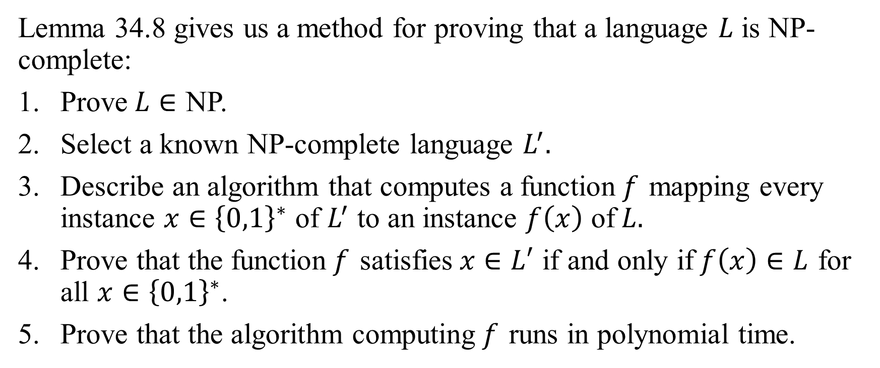
NPC证明方法
Lemma 34.8 gives us a method for proving that a language $L$ is NP-complete:
Prove$L∈$ NP.
Select a known NP-complete language $L^{′}.$
Describe an algorithm that computes a function$f$ mapping every instance $x∈{\left\{0,1\right\}}^{∗}$ of $L^{′}$ to an instance $f\left(x\right)$ of$L.$
Prove that the function$f$ satisfies$x∈L′$ if and only if$f\left(x\right)∈L$ for all $x∈{\left\{0,1\right\}}^{∗}$.
Prove that the algorithm computing$f$ runs in polynomial time.

Slide 5
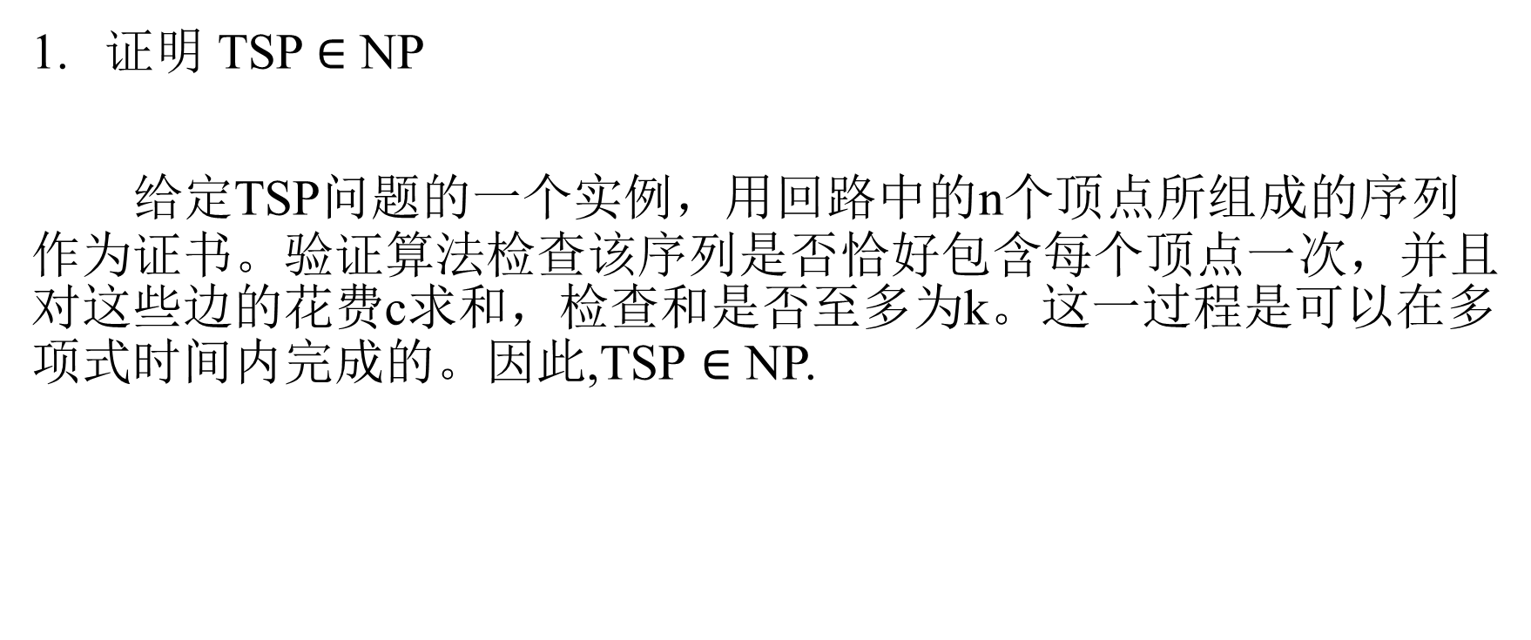
Proof
证明 TSP $∈$ NP
给定TSP问题的一个实例，用回路中的n个顶点所组成的序列作为证书。验证算法检查该序列是否恰好包含每个顶点一次，并且对这些边的花费c求和，检查和是否至多为k。这一过程是可以在多项式时间内完成的。因此,TSP $∈$ NP.

Slide 6

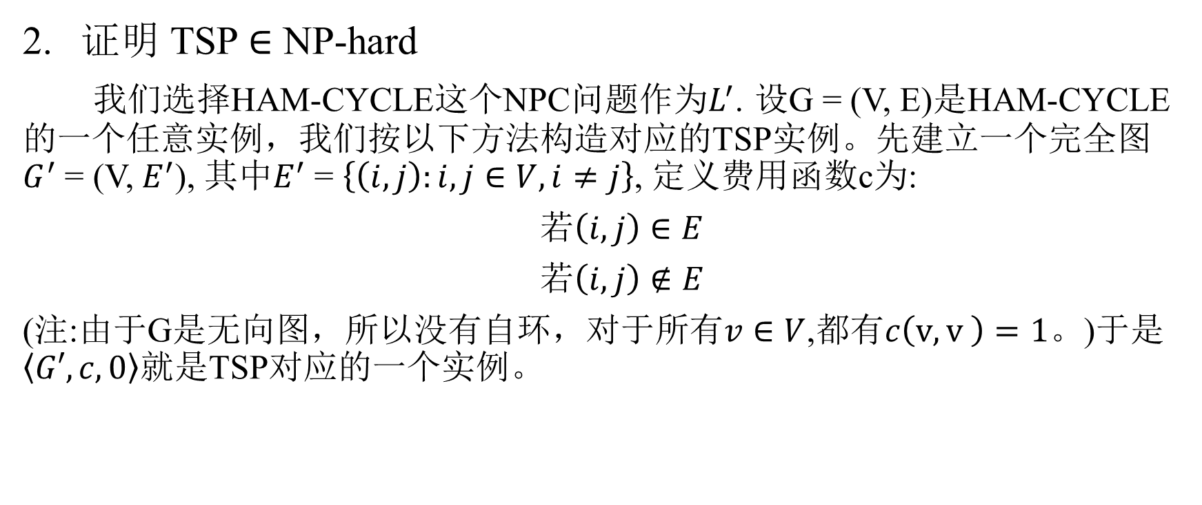
Proof
证明 TSP $∈$ NP-hard
我们选择HAM-CYCLE这个NPC问题作为$L^{′}$. 设G = (V, E)是HAM-CYCLE的一个任意实例，我们按以下方法构造对应的TSP实例。先建立一个完全图$G^{′}$= (V, $E^{′}$), 其中$E^{′}$ = $\left\{\left(i,j\right):i,j∈V,i≠j\right\}$, 定义费用函数c为:
若$\left(i,j\right)∈E$
若$\left(i,j\right)∉E$
(注:由于G是无向图，所以没有自环，对于所有$v∈V$,都有$c\left(v,v \right)=1$。)于是$〈G′,c,0〉$就是TSP对应的一个实例。
$$c\left(i,j\right)=\left\{\begin{matrix}0 \\ 1\end{matrix}\right.$$

Slide 7
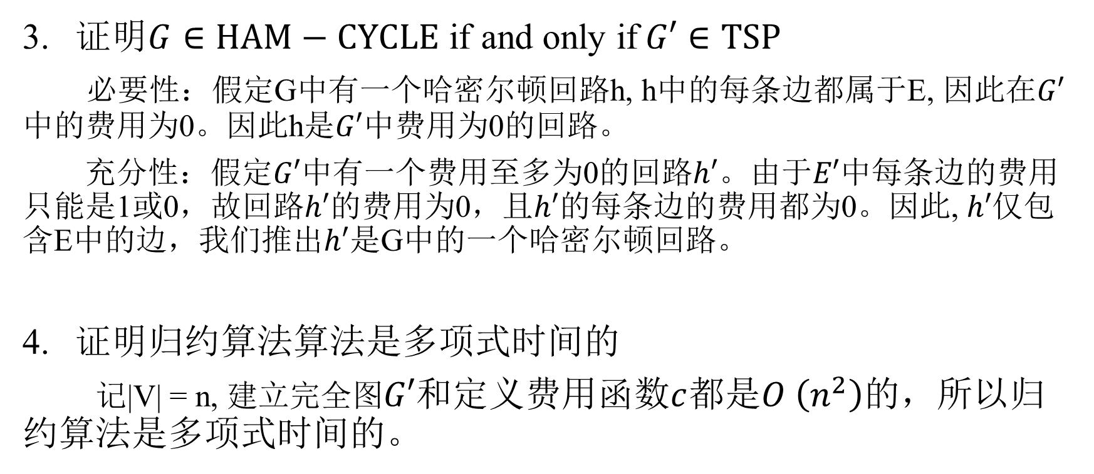
Proof
证明$G∈HAM−CYCLE$ if and only if$G′∈TSP$
必要性：假定G中有一个哈密尔顿回路h, h中的每条边都属于E, 因此在$G′$中的费用为0。因此h是$G′$中费用为0的回路。
充分性：假定$G′$中有一个费用至多为0的回路$h′$。由于$E′$中每条边的费用只能是1或0，故回路$h′$的费用为0，且$h′$的每条边的费用都为0。因此, $h′$仅包含E中的边，我们推出$h′$是G中的一个哈密尔顿回路。
证明归约算法算法是多项式时间的
记|V| = n, 建立完全图$G′$和定义费用函数$c$都是$O \left(n^{2}\right)$的，所以归约算法是多项式时间的。

Slide 8
Q & A

